Slide 1




PÁLÓCZI HORVÁTH ISTVÁN MEZŐGAZDASÁGI SZAKGIMNÁZIUM, SZAKKÖZÉPISKOLA ÉS KOLLÉGIUM
Mezőgazdasági erőgépek automata kormányzása műholdról vezérelt univerzális kormányforgató berendezéssel
Digitális távoktatási tananyag
VP-20.2-16-2016-00001 azonosítószámú, a „Magyar Nemzeti Vidéki Hálózat működését szolgáló Technikai Segítségnyújtás Projekt” keretin belül

Slide 2
Pálóczi Horváth István
Mezőgazdasági Szakgimnázium, Szakközépiskola és Kollégium
2377 Örkény Fő u. 5-7. OM azonosító: 032635
e-mail: titkarsag@paloczi.hu honlap: www.paloczi.hu Telefon: (36)-29/310-015
A „Digitális kompetenciák a középfokú mezőgazdasági szakképzésben, jó gyakorlatok bemutatása a vidéki gazdálkodás keretében” című Pilot- program
Készítette: Kuris Árpád
Sztolarik Dániel
Lektorálta: Soós-Győrffy Csaba

Slide 3

Pálóczi Horváth István
Mezőgazdasági Szakgimnázium, Szakközépiskola és Kollégium
2377 Örkény Fő u. 5-7. OM azonosító: 032635
e-mail: titkarsag@paloczi.hu honlap: www.paloczi.hu Telefon: (36)-29/310-015
Tartalomjegyzék
1. Bevezetés a precíziós mezőgazdaságba
4
5
5
6
8
8
9
10
10
11
11
12
13
13
20
20
20
21
21
  Az Ipar 4.0 a mezőgazdaságban
  A precíziós mezőgazdaság
  Alapvető eszközök
2. Elektronikai megoldások
  Az automata kormányzást végző eszközök fő részei
  A gép vezérlése és optimalizálása a vezetőfülkéből
  A termelékenység növelése azonnali beavatkozással
  A gép működésének figyelése és távdiagnosztika
  Munkaeszköz-vezérlés Tablet-PC-ről
  AGRO-plant
Robotpilóta-rendszerek a precíziós gazdálkodásban
  Az automata kormányzási rendszerek fő feladata
  Automata kormányzási típusok
Az automatikus kormány felépítése és beszerelése
  A kormány beszerelésének előkészítése
  Az automatikus kormányzás és a precíziós gazdálkodás
  Az automatikus kormányzás
  A kormányautomatika

Slide 4
Pálóczi Horváth István
Mezőgazdasági Szakgimnázium, Szakközépiskola és Kollégium
2377 Örkény Fő u. 5-7. OM azonosító: 032635
e-mail: titkarsag@paloczi.hu honlap: www.paloczi.hu Telefon: (36)-29/310-015
  A robot-kormánymű (robotpilóta-rendszer)
  Robot-kormányművel gyárilag szerelt traktorok
  Munkagépkormányzás
  Az automata kormányzáshoz szükséges műholdvevő szerkezeti elemei
  Az automatikus kormányzás bekapcsolása
22
23
23
27
29
30
31
31
33
Egyéb rendszerek
Műszeres vizsgálatokkal elősegített karbantartás
Összefoglalás – teendőink Magyarországon
Irodalomjegyzék

Slide 5
Pálóczi Horváth István
Mezőgazdasági Szakgimnázium, Szakközépiskola és Kollégium
2377 Örkény Fő u. 5-7. OM azonosító: 032635
e-mail: titkarsag@paloczi.hu honlap: www.paloczi.hu Telefon: (36)-29/310-015
Mezőgazdasági erőgépek automata kormányzása műholdról vezérelt univerzális kormányforgató berendezéssel című digitális távoktatási tananyag célja a digitális munkarend bevezetésének 2020. március 16-tól való megfeleltetése, a 1002/2020.(III.14.) Korm. határozat értelmében. A tananyagfejlesztés során a hatékony, korszerű technológiai ismeretek kidolgozásra törekedtünk. Célunk, hogy a mezőgazdasági képzések iránt érdeklődők számára modern, korszerű ismereteket nyújtó digitális munkarendnek is megfelelő tananyag mindenki számára elektronikus formában is elérhetővé váljon. A mezőgazdasági képzések iránt érdeklődők számára modern, korszerű ismereteket nyújtó képzési kínálatot, igényeiknek megfelelő oktatási formát biztosítunk. Ehhez szükséges a kidolgozott tananyagok digitális tananyaggá történő átdolgozása.
A tananyag digitális átalakítása a digitális világra való sikeres felkészülés legfontosabb eleme, csak így tudjuk felkészíteni tanulóinkat a 21. század
munkaerőpiaci elvárásaira. Feladatunk, hogy minden tanulónak lehetősége legyen elsajátítani a jövő technológiáit, ezáltal korszerű szakmai tudásra tegyen szert.
Célja: Olyan szakemberek képzése, akik megfelelő kompetenciákkal rendelkeznek a precíziós gazdálkodásra alkalmas erőgépek felkészítésére, az irányító rendszerek kezelésére, üzemeltetésére és karbantartására. Felkészíteni a mezőgazdasági gazdálkodókat a precíziós gazdálkodás gyakorlati alkalmazására az erőgépek működtetése terén.
Tartalma:
Navigációs rendszerek működése. Az integrált gépnavigációs rendszerek kézi és teljesen automata változatainak bemutatása.
A technológia előnyei és működtetésének feltételei.
Az univerzális kormányforgató berendezés erőgépre való telepítése, illetve másik erőgépre átszerelése és beüzemelése (költséghatékonyság).
A berendezés telepítésének gyakorlati végrehajtása a kezelőfelület, a monitor működésének, működtetésének, a perifériák összekapcsolásának, beállításának, kezelésének elsajátítása és készségszintű begyakorlása.
Gyakorlati munkafolyamatban, üzemi körülmények között, próbaműveltek végzése a különböző gépkapcsolások megvalósításával.
Reflexiók, gyakorlati tapasztalatok összegzése, az esetleges korrekciók végrehajtása és a jó munkahelyi gyakorlat kialakítása.

Slide 6
Pálóczi Horváth István
Mezőgazdasági Szakgimnázium, Szakközépiskola és Kollégium
2377 Örkény Fő u. 5-7. OM azonosító: 032635
e-mail: titkarsag@paloczi.hu honlap: www.paloczi.hu Telefon: (36)-29/310-015
A munka-, tűz és környezetvédelmi előírások ismertetése és betartatása.
Terjedelme: 30 óra
Elméleti órák száma: Gyakorlati órák száma:
10 óra
20 óra
10 óra szerelés-beállítás
10 óra üzemi próbák és korrekciók
Tananyag egység elvégzésének igazolása: a tananyagegység végén a résztvevők a záróvizsgán egy gyakorlati feladat megoldásával adnak számot tudásukról, amelynek sikeres teljesítése esetén tanúsítványt kapnak.
1.
Bevezetés a precíziós mezőgazdaságba
A változás megismerése tudás. A tudás használata fejlődés. A fejlődés változás. A változás…
A modern, nagy értékű gépek megjelenése az agrárgazdaságokban, a mezőgazdasági gépészképzésben az erőgépek oktatásának feladata új
módszereket, új eszközöket és új oktatási lehetőségeket kíván meg. A precíziós mezőgazdaság gépeinek karbantartásához, javításához, alkatrészigényük meghatározásához jó alapot nyújt a fedélzeti számítógépek adatainak kiolvasása és azok szakszerű csoportosítása. Ezek az igények ma már a gép vezetőjétől és szerelőjétől is újfajta hozzáállást és tudást követelnek meg.
Az ipari forradalmakról mindenki tanult az iskolában: idejükről, az érintett területek – gazdaság, technika, társadalom – fejlődéséről, a jelentős következményekről, amelyek pozitívan vagy negatívan, de kétségkívül nagymértékben hatottak az emberiségre. Az internet és az annak felhasználását támogató eszközök, azaz az IKT eszközök fejlődése lehetővé tette, hogy ma már az eszközökhöz kapcsolva mindennek legyen internetes kapcsolata, a konnektornak, a gyártási folyamat közepén elhelyezett ellenőrző kódnak, a csomagszállító és orvosi eszközöknek. Az iskolák multimédiás kapcsolatot teremtenek a világ másik részén lévő testvériskolájuk tanulóival.

Slide 7
Pálóczi Horváth István
Mezőgazdasági Szakgimnázium, Szakközépiskola és Kollégium
2377 Örkény Fő u. 5-7. OM azonosító: 032635
e-mail: titkarsag@paloczi.hu honlap: www.paloczi.hu Telefon: (36)-29/310-015
A széles körben emlegetett Ipar 4.0, vagyis a negyedik ipari forradalom nem új keletű trend, több évtizedes kutatás, tesztelés és a kapott eredmények alkalmazásának összessége. Az 1970-es évektől robbanásszerűen fejlődő elektronika és IT összekapcsolása mára olyan megoldásokat eredményezett, amelyek egyértelművé teszik a PC alapú vezérlés „hatalmát”. Az ipar, és vele együtt a társadalom előtt álló kihívások – a felhasználható energia korlátai vagy a mennyiségi és minőségi igények változása – új, az alapoktól való fejlesztésre késztetik a szakembereket.
1.1 Az Ipar 4.0 a mezőgazdaságban
A „dolgok internete” (Internet of Things – IoT) az Ipar 4.0 alapja. Évek, évtizedek óta világosan látszik, hogy a teljesítménynövelés egyik
alapja a feladatok kiszervezése, legyen szó akár tervezésről, akár gyártásról, értékesítésről vagy utógondozásról. Villámgyorsan eljutottunk arra a szintre, ahol gyakorlatilag csak az emberek mentesek a direkt adathordozástól, illetve, ha jobban belegondolunk, egészségügyi területen ez már régen nem fantazmagória. Ezek a végpontok (tárgyak, eszközök) aztán, mint a kiber-fizikai rendszerek (Cyber-Physical Systems – CPS) elemei, nem csupán adatgyűjtésre képesek önmaguk működéséről és környezetükről, de azt el is juttatják a megfelelő adatbázisba. Képesek reagálni környezetük változásaira, megtervezni és végrehajtani a szükséges lépéseket, vagyis viselkedni. Ily módon nemcsak az ipar, a mezőgazdaság, de az oktatás, a mezőgazdasági oktatás, a precíziós mezőgazdaság, a marketing, a társadalomismeret, az egészségügy területét is forradalmasítják.
Ma már nem újdonság az IT integrálása a gyártási folyamatokba. A PC alapú vezérlés minden lehetőségét használják a gyárak, a legelső lépéstől a kifelé irányuló logisztikáig. Az újdonság ereje abban van, hogy most az egyes PC alapú rendszerek kerülnek összeköttetésbe egymással. Egymással, a szállítóval, a forgalmazóval, azonos idejű reagálásra képesen. Minden új elem szigorú tesztelés után építhető be, kerülhet piacra. Minden tesztelést számos modellezés, rengeteg módosítás és újratervezés előz meg.

Slide 8
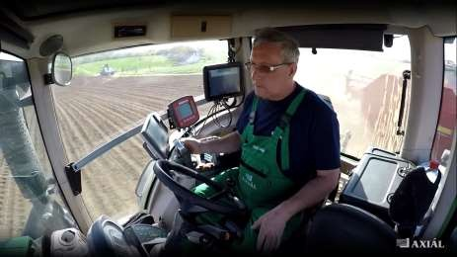
Pálóczi Horváth István
Mezőgazdasági Szakgimnázium, Szakközépiskola és Kollégium
2377 Örkény Fő u. 5-7. OM azonosító: 032635
e-mail: titkarsag@paloczi.hu honlap: www.paloczi.hu Telefon: (36)-29/310-015
1.2 A precíziós mezőgazdaság
https://www.youtube.com/watch?v=FemhAFRCj48
Magyarországon a precíziós gazdálkodást, vagyis az informatikai helymeghatározáson, agrár GPS-rendszeren alapuló szántóföldi növénytermesztést jelenleg már több mint egymillió hektáron alkalmazzák. A precíziós mezőgazdaság kifejezés egyszerűen írja le a terület szükségleteit az informatikai fejlesztéseket illetően: legyen precíz, azaz tervezhető, legyen rugalmasan és pontosan változtatható keretek közé szorítva.

Slide 9
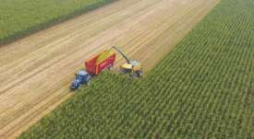
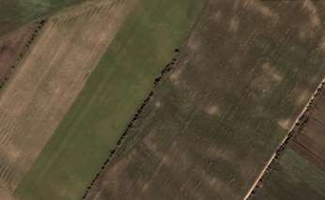
Pálóczi Horváth István
Mezőgazdasági Szakgimnázium, Szakközépiskola és Kollégium
2377 Örkény Fő u. 5-7. OM azonosító: 032635
e-mail: titkarsag@paloczi.hu honlap: www.paloczi.hu Telefon: (36)-29/310-015
kép: New Holland silózó és traktor
együttműködése silózás során
2. kép: Szántóföldi felvételek elemzés
Forrás: www.agrotec.hu
Forrás: www.agrotec.hu
A precíziós növénytermesztési rendszer a szántóföldi növénytermesztés valamennyi műveletére kínál megoldást. A helyspecifikus
technológia lehetővé teszi, hogy a termelés hatékonyságának megtartása mellett a táblán belüli különbségeket is figyelembe tudjuk venni. Ezzel jelentős input anyag megtakarítás érhető el, miközben környezetünket is megóvjuk az indokolatlan vegyszerfelhasználástól, terheléstől.
1.3 Alapvető eszközök
A modern mezőgazdasági munkák esetében a GPS rendszerek jelentik a munkavégzés alapját. A helymeghatározás alapelve:

Slide 10
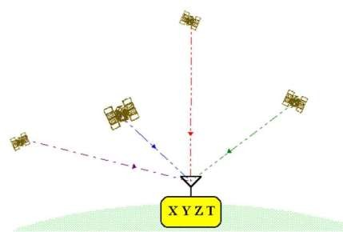
Pálóczi Horváth István
Mezőgazdasági Szakgimnázium, Szakközépiskola és Kollégium
2377 Örkény Fő u. 5-7. OM azonosító: 032635
e-mail: titkarsag@paloczi.hu honlap: www.paloczi.hu Telefon: (36)-29/310-015
Forrás: www. kite.hu
A műholdak pozíció és idő jeleket sugároznak.
A GPS vevő a távolságot a rádiójelek terjedési idejéből méri.
A jeleket a vevő dolgozza fel.
A GPS rendszerek már messze többet jelentenek, mint az útirány tervezését, végigvezetését és lekísérését. A mezőgazdaságban a GPS mára már alapvető eszköz. Használjuk a helyzetkövetésben, a növényállapot-felmérésben, a térinformatikai elemzés során, végső esetben akár átveszi a jármű irányítását és egyértelműen feladat távérzékeléssel minden beállított adat összegyűjtését és megküldését is. A precíziós gazdálkodás alapelemei: a sorvezetés, a vetőgépvezérlés, a különböző szenzorok vagy éppen a kijuttatásvezérlő egységekkel történő bővítés. Erre épülnek a különböző megfigyelő egységek, így a meteorológiai, a környezetvédelmi, az adatbázis-kezelő, az ellenőrző és esetleg a riasztórendszerek.

Slide 11
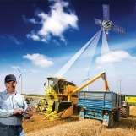
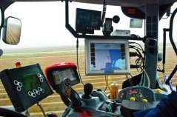
Pálóczi Horváth István
Mezőgazdasági Szakgimnázium, Szakközépiskola és Kollégium
2377 Örkény Fő u. 5-7. OM azonosító: 032635
e-mail: titkarsag@paloczi.hu honlap: www.paloczi.hu Telefon: (36)-29/310-015
3. kép: A precíziós mezőgazdaság eszközei
Forrás: www.agrotec.hu
4. kép: Elektronikai eszközök a traktor fülkéjében.
Forrás: www.agrotec.hu
feladat) Magyarországon, mekkora területen alkalmazzák a precíziós növénytermesztési rendszert?
……………………………………………………………………………………………………..………………………………………………………
feladat) Melyek a precíziós gazdálkodás alapelemei?
…………………………………………………………………………………………………………………………………………………………
………………………………………………………………………………………………………………………………………………………..
2.
Elektronikai megoldások
A precíziós mezőgazdaság elektronikai megoldásainak programjai a mezőgazdaságban jellemzően 4 részből állnak:
A fedélzeten a gépbeállítások és a teljesítmény optimalizálása közvetlenül a vezetőfülkéből állítható és kezelhető.
  A szántóföldön a termelékenység növelése azonnali beavatkozással optimalizálható.

Slide 12
Pálóczi Horváth István
Mezőgazdasági Szakgimnázium, Szakközépiskola és Kollégium
2377 Örkény Fő u. 5-7. OM azonosító: 032635
e-mail: titkarsag@paloczi.hu honlap: www.paloczi.hu Telefon: (36)-29/310-015
A gép működésének figyelése és a távdiagnosztika.
Az üzemben lévő szoftverek egy a mezőgazdasági üzem működésének segítésére.
2.1 Az automata kormányzást végző eszközök fő részei
GPS vevő vagy kamera
Kezelőfelület
Beavatkozó egység: A beavatkozó egység állhat akár dörzskerékből, a kormányoszlopra helyezett fogaskoszorúból vagy az arra épített motorból. Komolyabb beavatkozó egységek elektrohidraulikus szeleptömbből állnak és közvetlen a hidraulika körbe kerülnek telepítésre.
Vezérlő: A vezérlőegységben futnak össze a szálak és áll össze az automatikus kormányzás. Ez az egység tartalmazza a dőlésmérőt, mely lehet 2 (dőlésre, fordulásra) vagy 3 (dőlésre, fordulásra, bólintásra) tengelyre optimalizált. Egyes automata kormányzási rendszerek része a giroszkóp, ami meghatározza a menetirányt. A nagyobb pontossághoz elengedhetetlen a kormányzott keréken lévő szenzor, ami folyamatos és pontos visszajelzést ad a kerék állásszögéről.

Slide 13
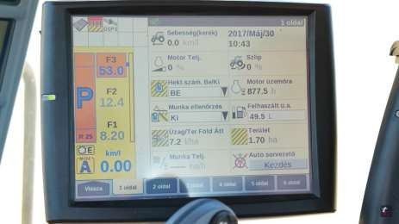
Pálóczi Horváth István
Mezőgazdasági Szakgimnázium, Szakközépiskola és Kollégium
2377 Örkény Fő u. 5-7. OM azonosító: 032635
e-mail: titkarsag@paloczi.hu honlap: www.paloczi.hu Telefon: (36)-29/310-015
2.2 A gép vezérlése és optimalizálása a vezetőfülkéből
https://www.youtube.com/watch?v=LfNhyEo7ce4
GPS alapú automata kormányzásnak nevezünk minden olyan eszközt, ahol a GPS rendszer utasításai alapján az eszközünk önállóan, emberi beavatkozás nélkül végez kormányzási műveleteket.
Lehet rossz látási körülmények között dolgozni, meg lehet növelni a napi teljesítményt azokban a kritikus időszakokban, amikor versenyfutásban
vagyunk az idővel. Lehet csökkenteni az input anyag költségeket, mert pontosan oda juttatjuk ki a tápanyagot, ahova szükséges. Nem lesznek átfedések, kihagyások a földeken. Az egyenes sorokkal pedig minden munkafázisban könnyebb a dolgunk.

Slide 14
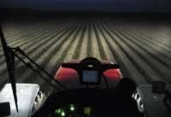
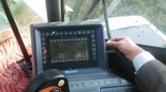
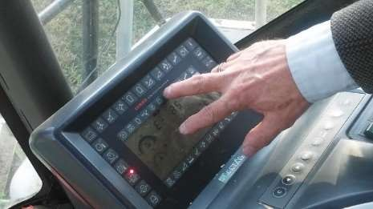
Pálóczi Horváth István
Mezőgazdasági Szakgimnázium, Szakközépiskola és Kollégium
2377 Örkény Fő u. 5-7. OM azonosító: 032635
e-mail: titkarsag@paloczi.hu honlap: www.paloczi.hu Telefon: (36)-29/310-015
5. kép: Automata kormányzás esetén a rossz látási viszony nem akadály
Forrás: Kite.hu
6. kép A silózó adatbázisának feltöltése adatbázisból SD kártyán keresztül
Forrás: saját fotó
Vezérlő-, ellenőrző-, és információs rendszer egyszerre. Egyszerűségénél és egységes menüjénél fogva minden funkció könnyedén kiválasztható és beállítható. A gép teljes irányítása és ellenőrzése mindössze néhány központi elemen keresztül történik.
7. kép: A silózó munkájának a beállítása a termőhelyi adatok alapján
Forrás: saját fotó

Slide 15
Pálóczi Horváth István
Mezőgazdasági Szakgimnázium, Szakközépiskola és Kollégium
2377 Örkény Fő u. 5-7. OM azonosító: 032635
e-mail: titkarsag@paloczi.hu honlap: www.paloczi.hu Telefon: (36)-29/310-015
  A termelékenység növelése azonnali beavatkozással
A GPS PILOT műholdas jelek segítségével biztonságosan vezeti a gépet párhuzamos nyomvonalon (A-B pont üzem mód) vagy ívelt kontúrok mentén (kontúr illetve kör üzemmód). A rendszer segítségével kihasználható a teljes munkaszélesség és csökkenthetők az átfedések. A
LASER PILOT letapogatja az álló növények szélét és a gépet pontosan a levágott termény mellett vezeti. Bármilyen időben megbízható és független a GPS-től vagy adójelektől. Az AUTOPILOT esetében a mechanikus tapintó pálcák meghatározzák a gép helyzetét, impulzusokat
küldenek a kormányozó egységnek és automatikusan vezetik a gépet. A rendszer veszteségmentes vezetést tesz lehetővé a rossz látási körülmények, viszonyok és a magas munkasebesség ellenére is, jelentősen tehermentesítve ezzel a gépkezelőt.
A CAM PILOT egy 3-D kamera segítségével felméri a gép előtt álló talajstruktúrát, automatikusan kormányozza a gépet a sorokban, a művelőúton, a barázdákon és nemutolsó sorban a rend felett.
  A gép működésének figyelése és távdiagnosztika
Egy idény során a mezőgazdasági üzemek számára kihívást jelent a számos gépi és személyi erőforrás figyelemmel kísérése, különösen
akkor, amikor maximális hatékonyságra van szükség, a lehető leggyorsabban és a legrövidebb úton odaérni a területre, optimalizálni a logisztikai folyamatot. A TELEMATICS segítségével az interneten keresztül minden fontosabb teljesítmény- és szezonális adat lekérhető a gépből. A rendszer exportálja az adatokat a hozamtérképbe, ezáltal értékes idő takarítható meg vele.
2.5 Munkaeszköz-vezérlés Tablet-PC-ről
A Tabletek manapság már a mezőgazdaságban és főként a vállalatok közötti bérmunkákban egyre gyakrabban kerülnek – főként rugalmasságuk miatt – használatba. Ezek az eszközök nagyon fontos üzemspecifikus adatokat képesek rögzíteni, segítségükkel a különböző
információk illetve alkalmazások – mint például területmenedzsment, navigáció, e-mailezés és időjárás

Slide 16
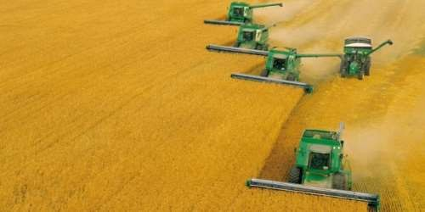
Pálóczi Horváth István
Mezőgazdasági Szakgimnázium, Szakközépiskola és Kollégium
2377 Örkény Fő u. 5-7. OM azonosító: 032635
e-mail: titkarsag@paloczi.hu honlap: www.paloczi.hu Telefon: (36)-29/310-015
előrejelzés – bárhol és bármikor elérhetőek. Az ISOBUS kompatibilitás lehetővé teszi, hogy a Tablet más gyártók ISOBUS rendszereivel gond nélkül kommunikáljon. A minél kényelmesebb kezelés érdekében a Tableten keresztül ugyanúgy elérhetőek a traktor kezelőkarjának funkciógombjai a munkagépfunkciókkal együtt.
2.6 AGRO-plant
Világos, hogy a precíziós mezőgazdasági termelésre való áttérés is olyan terület, ami egyedi mérlegelést igényel. Minden új technológiába
történő beruházás előtt elsősorban a meglevő termelési gyakorlatot kell alaposan elemezni. Tény, hogy a termőhelyek, az adatgyűjtés és a statisztikák jellemzése, a hatékonyságot növelő technológiai megoldások bevezetése minimalizálhatja a kockázatot. Az újabb és újabb, kötelezően előírt szabályok – európai uniós, egyéb nemzetközi és hazai viszonylatban is – minőségbiztosítási, környezetvédelmi és más biztonságügyi terheket is rónak a gazdálkodóra.
8. kép: John Deere kombájnok menetközbeni magtartály ürítése a két gép (traktor és a kombájn) haladási sebességének
összehangolásával
Forrás: www. kite.hu

Slide 17
Pálóczi Horváth István
Mezőgazdasági Szakgimnázium, Szakközépiskola és Kollégium
2377 Örkény Fő u. 5-7. OM azonosító: 032635
e-mail: titkarsag@paloczi.hu honlap: www.paloczi.hu Telefon: (36)-29/310-015
3. feladat) Milyen elektronikai megoldások szükségesek az automata kormányzáshoz?
1. …………………………………………
3. …………………………………….….
2. ………………………………………………………
4. ………………………………..……………………
4. feladat) Milyen eszközök szükségesek az automata kormányzás végrehajtásához?
1. …………………………………………
3. …………………………………..……
2. ………………………………………………………
4. ………………………………………………………
5. feladat) Honnan történik a gép vezérlése és beállítása?
………………………………………………………………………………………………………………………………………………………
…………………………………………………………………………………………………………………………………………..…………

Slide 18
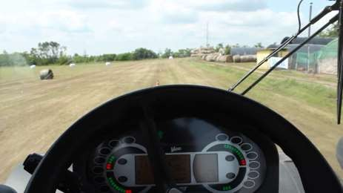
Pálóczi Horváth István
Mezőgazdasági Szakgimnázium, Szakközépiskola és Kollégium
2377 Örkény Fő u. 5-7. OM azonosító: 032635
e-mail: titkarsag@paloczi.hu honlap: www.paloczi.hu Telefon: (36)-29/310-015
3.
Robotpilóta-rendszerek a precíziós gazdálkodásban
https://www.youtube.com/watch?v=fuMleZSTcTg
A robotpilóta-rendszereket nagyon sokan azonosítják a kormányautomatikával, pedig a kettő között jelentős különbség van. Bár ugyanúgy GPS jelvevő antennák által feldolgozott jelek alapján navigálja a robotpilóta a vezérlésén keresztül a kormányzást, viszont itt nem a kormánykerékre szerelt mozgató mechanizmus (dörzskerék, fogaskoszorú stb.) végzi el az automatikus korrekciót a kormányberendezésen, hanem a hidrosztatikus kormányrendszerbe épített hidraulikus vezérlőszeleppel történik a kormányzás irányítása.
Az automatikus kormányrendszerek a műholdas navigáció segítségével mindig a kívánt nyomvonalon tartják az erőgépet, kiküszöbölve az emberi hibából adódó pontatlanságot. Az automata kormányzási rendszerrel végzett műveletek pontossága alapvetően két tényezőtől függ: a GPS-

Slide 19
Pálóczi Horváth István
Mezőgazdasági Szakgimnázium, Szakközépiskola és Kollégium
2377 Örkény Fő u. 5-7. OM azonosító: 032635
e-mail: titkarsag@paloczi.hu honlap: www.paloczi.hu Telefon: (36)-29/310-015
pozíció pontosságától (megvalósított mérési technológia), valamint az automata kormányzást végző eszköz pontosságától. Természetesen ezeknek mindenféle kombinációja létezik, azonban az automata kormányzás típusa átgondolt értékesítés és felhasználás esetén csak az alábbi kombinációkban életképes:
A csak GPS-kódméréses korrekció, EGNOS (European Geostationary Navigation Overlay Service) korrekció nevével szinte minden GPS iránt érdeklődő felhasználó találkozott már. Ez egy európai fejlesztésű kiegészítő rendszer, amelynek segítségével az amerikai GPS műholdakra kapunk korrekciót. Megfelelő méretű, professzionális GPS antenna használata esetén 15–20 cm-es csatlakozási pontosságot tudunk elérni. Ez azt jelenti, hogy a folyamatos munka közben a két szomszédos sor között mérhető hiba ±15–20 cm közé esik. Visszatérési pontosság (félbehagyott munka folytatása, vagy másodszori művelés egyazon táblán) esetén ez a szám ±1-2 méter is lehet. Az előnye ennek a korrekciós szolgáltatásnak, hogy ingyenes.
Az RTK (földi bázisállomással megvalósított korrekciós megoldás), a ma létező legpontosabb pozíció meghatározást nyújtja a maga kb. 2 cm-es csatlakozási és visszatérési pontosságával. Díja aszerint változhat, hogy saját magunk állítjuk-e elő a korrekciót vagy vásároljuk. Saját bázisállomás esetén egyszeri nagyobb beruházási költséggel kell számolni, míg vásárolt RTK-korrekció esetén szintén jelentős éves összeget fogunk kifizetni a szolgáltatásért.
3.1 Az automata kormányzási rendszerek fő feladata
Az automata kormányzási rendszerek fő feladata, hogy az erőgép hátsó tengelyének közepét tudja a talajszintre vetítve a kijelölt egyenesen
tartani.

Slide 20
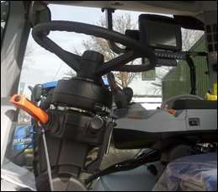
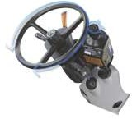
Pálóczi Horváth István
Mezőgazdasági Szakgimnázium, Szakközépiskola és Kollégium
2377 Örkény Fő u. 5-7. OM azonosító: 032635
e-mail: titkarsag@paloczi.hu honlap: www.paloczi.hu Telefon: (36)-29/310-015
  Automata kormányzási típusok
A beavatkozó és vezérlőegységek kombinációja alapján elkülöníthetők az alábbi automata kormányzási típusok:
    dörzskerekes automata kormányok,
    kormányoszlopra felrakható kormányautomatikák,
    utólagosan a hidraulikába épített robotpilóta rendszerek,
    gyári hidraulikába épített robotpilóta rendszerek.
3.2.1 Dörzskerekes automata kormányok
Dörzskerekes robotpilóta. A robotpilóta a dőlésszög-kompenzációnak köszönhetően jól boldogul akár hegyes-völgyes területeken is, mivel a kalibrálás során megtanulja az erőgép kormányrendszerének holtjátékát.
„EZ Pilot” a legújabb kormányautomatika
9. kép: New Holland kormány automatika
Forrás: www.agrotec.hu
10. kép: Dörzskerekes robotpilóta
Forrás : www.agrotec.hu
Előnyök: fejlettebb dőléskompenzálás, gyorsabb reakció, pontosabb kormányzás, kisebb helyigény.

Slide 21
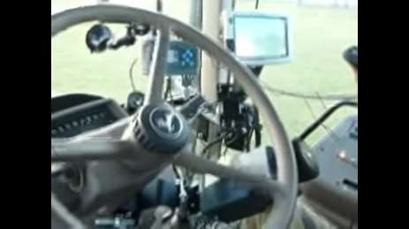
Pálóczi Horváth István
Mezőgazdasági Szakgimnázium, Szakközépiskola és Kollégium
2377 Örkény Fő u. 5-7. OM azonosító: 032635
e-mail: titkarsag@paloczi.hu honlap: www.paloczi.hu Telefon: (36)-29/310-015
Dörzskerekes robotpilóta
https://www.youtube.com/watch?v=NbAdAGZ6Ipw
EZ-Steer – a flexibilis megoldás. A New Holland EZ-Steer a kormánykeréken beavatkozó, dörzskerekes robotpilóta.

Slide 22
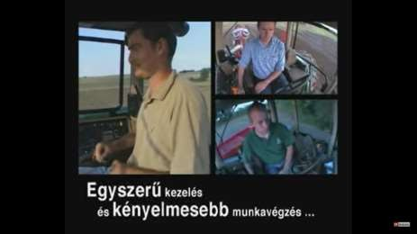
Pálóczi Horváth István
Mezőgazdasági Szakgimnázium, Szakközépiskola és Kollégium
2377 Örkény Fő u. 5-7. OM azonosító: 032635
e-mail: titkarsag@paloczi.hu honlap: www.paloczi.hu Telefon: (36)-29/310-015
Automatikus kormányzás
https://www.youtube.com/watch?v=BcYq7ZHdffU
Használatukkal:
javul a csatlakozási pontosság, valamint a munkaszélesség kihasználása,
nő a területteljesítmény,
csökken az üzemanyag-felhasználás,
csökken a növényzet sérülésének lehetősége és a gépkezelő terhelése,
  javul a munka minősége.

Slide 23
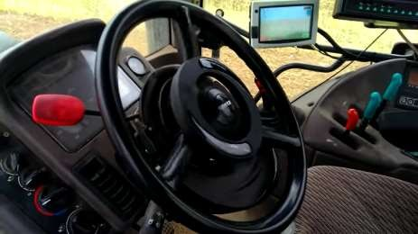
Pálóczi Horváth István
Mezőgazdasági Szakgimnázium, Szakközépiskola és Kollégium
2377 Örkény Fő u. 5-7. OM azonosító: 032635
e-mail: titkarsag@paloczi.hu honlap: www.paloczi.hu Telefon: (36)-29/310-015
Régi modell, mely esetén az automata kormányzást egy külső motor végzi el, amely egy dörzskerékkel adja át a meghajtást a gyári kormánykeréknek. A vezérlőegység két tengelyre optimalizált. Szögjeladót ez a megoldás általában nem tartalmaz, így nem is annyira pontos, mint fejlettebb társai. Könnyen, gyorsan felhelyezhető, így akár több gépbe is egyszerűen kihasználható.
3.2.2. Kormányoszlopra felrakható kormányautomatikák
https://www.youtube.com/watch?v=zT323t9hQBg

Slide 24
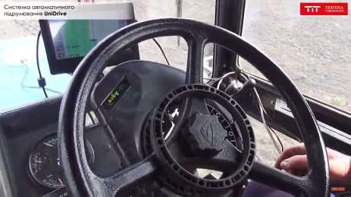
Pálóczi Horváth István
Mezőgazdasági Szakgimnázium, Szakközépiskola és Kollégium
2377 Örkény Fő u. 5-7. OM azonosító: 032635
e-mail: titkarsag@paloczi.hu honlap: www.paloczi.hu Telefon: (36)-29/310-015
https://www.youtube.com/watch?v=6Nk7f9oFAzg

Slide 25
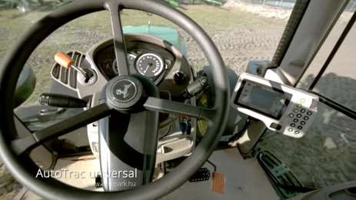
Pálóczi Horváth István
Mezőgazdasági Szakgimnázium, Szakközépiskola és Kollégium
2377 Örkény Fő u. 5-7. OM azonosító: 032635
e-mail: titkarsag@paloczi.hu honlap: www.paloczi.hu Telefon: (36)-29/310-015
https://www.youtube.com/watch?v=F3CqWVGO1uk
Bár ezek felszerelését is sokszor úgy hirdetik meg, hogy egyszerűen elvégezhető, azért nem árt erre néhány órát rászánni. Az erőgépek gyári kormánykerekét minden esetben ki kell szerelni (ez szokta általában a legtöbb időt elvinni egy-egy régebbi gép esetében), és be kell építeni a kormány alá azt a motort, mely a kormányzást végzi majd. A vezérlőegység akár három tengelyre vetített dőléskompenzálót is tartalmazhat.
A kormányzott keréken ezek a rendszerek általában nem tartalmaznak szögjeladót, mely a pontosság rovására megy. Egy jól beállított kormányzással, talajviszonytól függetlenül képes a gépet 5–8 centiméteren belül a GPS által kijelölt elméleti egyenesen tartani. Ezekkel a típusokkal a fizetős műholdas korrekciók szintjét lehet maradéktalanul kihasználni. Lehet persze RTK-val is használni, de az a teljesítőképességük határait súrolja. Ha a gépkezelő aktívan részt vesz a kormányzás finomításában, akkor stabilan 5 centiméter alá lehet csökkenteni a hibát, így már érdemes fejleszteni a GPS-t az RTK-pontosságig.

Slide 26
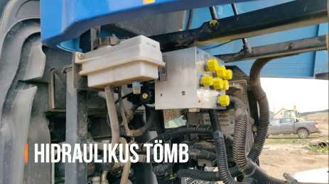
Pálóczi Horváth István
Mezőgazdasági Szakgimnázium, Szakközépiskola és Kollégium
2377 Örkény Fő u. 5-7. OM azonosító: 032635
e-mail: titkarsag@paloczi.hu honlap: www.paloczi.hu Telefon: (36)-29/310-015
3.2.3. Hidraulikába épített robotpilóta rendszerek
https://www.youtube.com/watch?v=dO3QZIu0Gpw
Hidraulikus robotpilóta
Hidrosztatikus motorokkal történő valós idejű beavatkozásos vezérlés, mely méri és rögzíti a munkavégzés adatait és az üzemi paramétereket (üzemóra, sleep, üzemanyag-felhasználás). Teljes ISOBUS kompatibilitás – valamennyi ISO11783 kompatibilis eszközzel és
rendelkezik a teljes munkagép vezérlési funkciókkal.

Slide 27
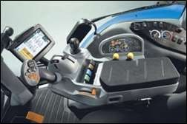
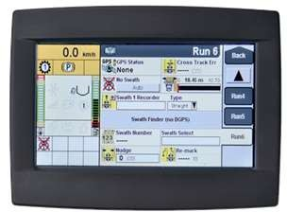
Pálóczi Horváth István
Mezőgazdasági Szakgimnázium, Szakközépiskola és Kollégium
2377 Örkény Fő u. 5-7. OM azonosító: 032635
e-mail: titkarsag@paloczi.hu honlap: www.paloczi.hu Telefon: (36)-29/310-015
11. kép: New Holland Hidraulikus robotkormány 12. kép: Hidraulikus robotkormány monitora
Forrás: www.agrotec.hu Forrás: www.agrotec.hu
Ebben az esetében a kormányzást egy olyan egység végzi, melyet közvetlenül a kormányhidraulika körbe építünk be. A beépítés ebben az esetben utólagos, így bármilyen orbit rendszerű kormányművel rendelkező erőgépre felkerülhet.
GPS gyártó cég által támogatott gép esetén előre megtervezett, legyártott rendszert kell beépíteni. Kellő szaktudással és gyakorlattal ezek
a gépek is ugyanúgy felszerelhetők, és a végeredményben nem fognak különbözni a támogatott gép működésétől. A gép mozgásából eredő hibák kiküszöbölését egy 3 dimenziós dőlésmérő végzi. Ez figyelembe veszi a dőlést, a fordulást és a bólintást is. A legpontosabb GPS-pozíciók kihasználására is képes azáltal, hogy van szögjeladó beépítve az első kerék mögé. A több információ mindig pontosabb kormányzást is eredményez. Ha jól be van kalibrálva, akkor 2-3 cm alatt képes tartani az elméleti egyenestől való letérést. Az RTK-pontosságú GPS-t ezzel lehet maximálisan kihasználni. Használata során, az alacsonyabb kategóriájú automata kormányzásokkal ellentétben, sokkal hamarabb, szinte a sorvégi átfordítás után azonnal átadható az emberi kormányzás a robotpilótának. Innentől fogva legalább a kormányzás tekintetében hátra dőlhet a gépkezelő, és több figyelmet fordíthat az összes többi munkafázisra.

Slide 28
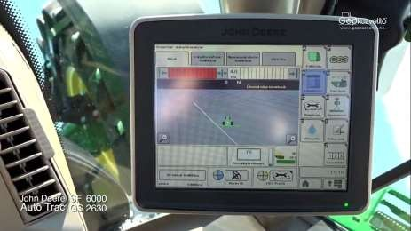
Pálóczi Horváth István
Mezőgazdasági Szakgimnázium, Szakközépiskola és Kollégium
2377 Örkény Fő u. 5-7. OM azonosító: 032635
e-mail: titkarsag@paloczi.hu honlap: www.paloczi.hu Telefon: (36)-29/310-015
3.2.4. Gyári hidraulikába épített robotpilóta rendszerek
https://www.youtube.com/watch?v=gxslUT86F_k
Tulajdonságait és teljesítményét tekintve tökéletesen megegyezik a hidraulikába épített automata kormányzási rendszerekkel. Egyedül esztétikailag van előnye, hogy a traktorba elrejtve vannak beépítve a beavatkozó egységek. A legtöbb GPS gyártó tud ezekre az előkészített rendszerekre rátelepülni a saját további egységeivel a tökéletes, személyre szabott automata kormányzás érdekében.

Slide 29
Pálóczi Horváth István
Mezőgazdasági Szakgimnázium, Szakközépiskola és Kollégium
2377 Örkény Fő u. 5-7. OM azonosító: 032635
e-mail: titkarsag@paloczi.hu honlap: www.paloczi.hu Telefon: (36)-29/310-015
feladat) Melyik rendszer nyújtja a legmodernebb és legpontosabb szolgáltatást és azt milyen pontosággal?
……………………………………………………………………………………………………………………………………………………………………………………………………………………………………
……………………………………………………………………………
feladat) Milyen automata kormányzási típusokat ismerünk?
1. ………………………………………… 2. ……………………………………………………… 3. …………………………………… 4. …………………………………………
feladat) Melyik kormányművel szerelt erőgépekbe építhető be utólag a hidraulikus robotpilóta?
…………………………………………………………………………………………………………………………………………………………………………………………………………………………………
…………………………………………………………..………………

Slide 30
Pálóczi Horváth István
Mezőgazdasági Szakgimnázium, Szakközépiskola és Kollégium
2377 Örkény Fő u. 5-7. OM azonosító: 032635
e-mail: titkarsag@paloczi.hu honlap: www.paloczi.hu Telefon: (36)-29/310-015
Az automatikus kormány felépítése és beszerelése
  A kormány beszerelésének előkészítése
A traktort kormányzó vezetőre a kormánykerék elforgatásához szükséges erőkifejtés mellett nagyfokú szellemi figyelem is hárul. A
traktoros munkáját jelentősen könnyítette az általánosan elterjedt szervo kormányzási rendszer alkalmazása. A szervokormány kormánykerekét kis nyomatékkal, kis kézi erővel lehet a szükséges mértékben elmozdítani. A közelmúltban megjelenő automatikus kormányzási megoldások alkalmazása hozzájárul a traktoros, a kombájnos leterhelésének mérsékléséhez.
  Az automatikus kormányzás és a precíziós gazdálkodás
A gépek közötti átfogó és gördülékeny adatcsere az ISOBUS szabvány alapján történik (ISO 11783.10). Az automatikus kormányzás alkalmazása elősegíti a jó minőségű mezőgazdasági munkavégzést és mérsékeli a traktoros leterhelését. A traktorok és mobil mezőgazdasági gépek
automatikus kormányzásával javul a munkaszélesség kihasználása, csökken a növényzet sérülésének lehetősége, nő a területteljesítmény, csökken
az üzemanyag felhasználás. A precíziós gazdálkodás megvalósításában az automatikus kormányzás, a műholdas navigációs technika alkalmazása új lehetőségeket teremtett a gépek hatékony működtetésének elérésében. A traktoros, ha a kellő ismeretekkel rendelkezik, akkor saját maga is
programozhatja az erőgép és a munkagép tevékenységét. Az elektronikus vezérlés és szabályozás a szántóföldön a gép helyi pozícióinak megfelelően fogja a tervezett alapanyagok mennyiségét kijuttatni. Az ISOBUS rendszerben lehetőség nyílik a tápanyagigény meghatározására online-szenzorok alkalmazásával.
  Az automatikus kormányzás
A műholdas navigáció segítségével az automatikus kormányrendszerek mindig a kívánt és beprogramozott nyomvonalon tartják a traktort,
a kombájnt és egyéb mezőgazdasági mobilgépet. Segítségükkel a munkavégzés során az emberi hibák elkerülhetők, könnyedén és nagy pontossággal végezhető el a legkényesebb mezőgazdasági munka is.

Slide 31
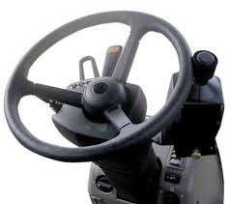
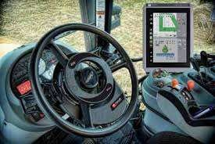
Pálóczi Horváth István
Mezőgazdasági Szakgimnázium, Szakközépiskola és Kollégium
2377 Örkény Fő u. 5-7. OM azonosító: 032635
e-mail: titkarsag@paloczi.hu honlap: www.paloczi.hu Telefon: (36)-29/310-015
4.4 A kormányautomatika
A kormányautomatika szervokormánnyal rendelkező erőgéphez alkalmazható. Az első generációs megoldás esetében a kormányoszlopra, illetve a kormánykerékre szerelt dörzskerekes szervomotoros mozgató mechanizmust alkalmaznak. A dörzskerék a kormánykereket mozgatva
végzi a kormányzás vezérlését, korrekcióját. Könnyen áthelyezhető az egyik gépről a másikra, maga az átszerelés egyszerű és gyors. A korrekciós jelek közül a műholdas jelfeldolgozó elektronika típusától függően az ingyenes EGNOS-jeltől az RTK-pontosságig bármelyik jel használható. A
második generációs kormányautomatikánál a kormánykerék hajtása megváltozott. A kormányoszlophoz rögzített szervo kormánymotor a kormánykerékre szerelt fogaskoszorún keresztül mozgatja a kormánykereket a műholdas jelfeldolgozó elektronika vezérlése alapján. A kompakt
kormányautomatika berendezés villanymotorja a fogaskerék hajtás révén pontosabb és gyorsabb mozgatásra képes, mint a dörzskerekes szervomotoros rendszer.
13. kép: Dörzskerekes első generációs kormányautomatika
Forrás: www.agrotec.hu
14. kép: Fogaskerék hajtású második generációs kormányautomatika
Forrás: www.mueller-elektronik.de

Slide 32
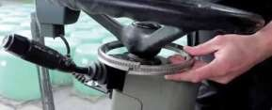
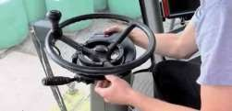
Pálóczi Horváth István
Mezőgazdasági Szakgimnázium, Szakközépiskola és Kollégium
2377 Örkény Fő u. 5-7. OM azonosító: 032635
e-mail: titkarsag@paloczi.hu honlap: www.paloczi.hu Telefon: (36)-29/310-015
15. kép: Kormányautomatika fogaskoszorú felszerelése a kormánykerékre.
Forrás: agrotec.hu
16. kép: Kompakt szervomotor felszerelése a kormányoszlopra
Forrás: agrotec.hu
4.5 A robot-kormánymű (robotpilóta-rendszer)
Ez a berendezés az automatikusan kormányzott kerekeket elfordító szervóberendezésen, mechanizmuson keresztül végzi a traktor kormányzását. Ez a legpontosabb megoldás az automatikus kormányzás terén. A rendszer közvetlenül hozzáfér a kormányhidraulikához, így
pontosan tudja kormányozni és nyomvonalon tartani a gépet. Ha a traktor elhagyja a vezérlő elektronikába beprogramozott ideális haladási vonalat, akkor a rendszer automatikusan korrigálja az irányt. A robot-kormánymű rendszer műholdas helymeghatározás (GPS) által szolgáltatott jelek
feldolgozása alapján valósítja meg a traktor navigálását. Ez a rendszer az automatikus kormányzási korrekciót a hidrosztatikus kormányrendszerbe épített hidraulikus vezérlőszelepek működtetésével végzi.

Slide 33
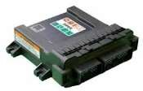
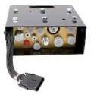
Pálóczi Horváth István
Mezőgazdasági Szakgimnázium, Szakközépiskola és Kollégium
2377 Örkény Fő u. 5-7. OM azonosító: 032635
e-mail: titkarsag@paloczi.hu honlap: www.paloczi.hu Telefon: (36)-29/310-015
17. kép: Előkészített robot-kormánymű
CAN-BUSZ vezérlő egysége
Forrás: www.mueller-elektronik.de
18. kép: Az előre nem kialakított robot-kormánymű elektro-hidraulikus szeleprendszere
Forrás: www.mueller-elektronik.de
A robot-kormányművek egyértelmű előnye a kormányautomatikákkal szemben, hogy sokkal pontosabban és gyorsabban reagálnak a korrekciós jelekre. A robot-kormánymű pontosan tudja kormányozni és nyomvonalon tartani a traktort. Az ilyen berendezést elsősorban a ±2-3 cm korrekciós jelpontosságú RTK navigációs rendszerhez ajánlják, mivel az ilyen pontosság mellett lehet igazán kihasználni a robot-kormánymű előnyeit.
Könnyedén egyik traktorból másikba szerelhető. Az egységet a kormányoszlophoz kell rögzíteni egy univerzális felfogatással.
4.6 Robot-kormányművel (robotpilóta-rendszerrel) gyárilag szerelt traktorok
A mai nagyteljesítményű traktorokat már egyre inkább gyárilag szerelik fel robot- kormányművel. A traktorgyártok úgynevezett robot-
kormányműre előkészített traktor típust is értékesítenek, ahol a hidraulikus vezérlőszelepek, kerékszög szenzorok be vannak építve a kormányrendszerbe, de hiányzik a műholdas jel kiértékelő és a vezérlő elektronika. A régebbi évjáratú hidraulikus szervokormány-rendszerrel szerelt traktorra általában utólag is felszerelhető a robot-kormánymű. Ebben az esetben a hidraulikus vezérlőszelepeket, egyéb rendszerelemeket utólag kell beépíteni a traktor kormány rendszerébe. A beépítés és kalibrálás általában 1-2 napot vesz igénybe. A modern robotpilóta-rendszerek már alkalmasak az összes szántóföldi munkában segíteni az önálló kormányzást, nemcsak a traktor, hanem a munkagép esetében is.

Slide 34
Pálóczi Horváth István
Mezőgazdasági Szakgimnázium, Szakközépiskola és Kollégium
2377 Örkény Fő u. 5-7. OM azonosító: 032635
e-mail: titkarsag@paloczi.hu honlap: www.paloczi.hu Telefon: (36)-29/310-015
feladat) A második generációs kormány automatikánál a szervo motor hogyan mozgatja a kormánykereket?
……………………………………………………………………………………………………………………………………………………………………………………………………………………………………
………………………………………………………………………………
feladat) Mi a robot kormányművek egyértelmű előnye a kormányautomatikákkal szemben?
………………………………………………………………………………………………………………………………………….…………………………………………………………………………………………
………………………………………………….…………………………
feladat) Milyen egységek hiányoznak a robotkormányműre előkészített traktorokból, a gyárilag robotkormányművelt szerelt traktorokhoz képest?
……………………………………………………………………………………………………………………………………………………………………………………………………………………………………
…………………………………………………….………………………

Slide 35
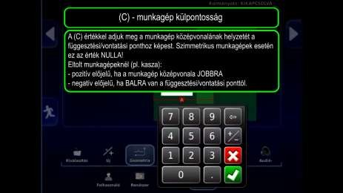
Pálóczi Horváth István
Mezőgazdasági Szakgimnázium, Szakközépiskola és Kollégium
2377 Örkény Fő u. 5-7. OM azonosító: 032635
e-mail: titkarsag@paloczi.hu honlap: www.paloczi.hu Telefon: (36)-29/310-015
  Munkagépkormányzás
Nagyobb mértékű keresztirányú lejtés esetén a munkagépek a legprecízebb kormányzás ellenére is elsodródhatnak.
    A passzív munkagép-kormányzás
https://www.youtube.com/watch?v=UOxH39DarTo
A passzív munkagép kormányzásnál a munkagépről érkező GPS-adatok alapján korrigálja a robot-kormánymű a traktor haladását, annak érdekében, hogy a munkagép nyomvonalon tartása lehetőleg kielégítő legyen.
Előnyök: garantálja a munkagép soron tartását extrém domborzati viszonyok mellett és a robotpilóta-rendszer továbbfejlesztése is egyszerű.
4.7.2 Az aktív munkagépkormányzás

Slide 36
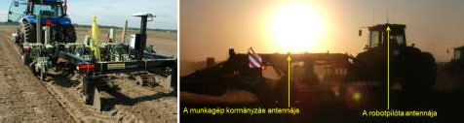
Pálóczi Horváth István
Mezőgazdasági Szakgimnázium, Szakközépiskola és Kollégium
2377 Örkény Fő u. 5-7. OM azonosító: 032635
e-mail: titkarsag@paloczi.hu honlap: www.paloczi.hu Telefon: (36)-29/310-015
Az aktív munkagépkormányzás egymástól függetlenül, aktívan kormányozza a traktort és a munkagépet, így mind a traktor, mind a munkagép pontosan a kívánt nyomvonalon halad.
A tényleges kormányzást a munkagép kormányműve a farkerékkel, a fartárcsákkal, vagy az eltolható felfüggesztéssel stb. végzi.
19. kép: Aktív munkagép kormányzás 20. kép: Passzív New Holland munkagép kormányzás
Forrás: www.agrotec.hu Forrás: www.agrotec.hu
A kombájnoknál már sok-sok évtizede megjelentek a hidrosztatikus kormányrendszert vezérlő robotpilóták.
Az automatikus kormányzás vezérlése
A traktor automatikus kormányzásának megvalósításához a kormányautomatikán vagy a robot-kormányművön kívül szűkség van vezérlő
elektronikára, a helymeghatározó műhold jeleit vevő és azt feldolgozó berendezésre is. A felhasználó számára számos rendszert és egyedi terméket kínálnak a gyártók.
4.7.3 Automatikus kormányzási (vezetési) módok
A traktor automatikus iránytartása attól függ, hogy a kormányvezérlő elektronikájába milyen programot írtak be. A sokféle lehetőség biztosítja, hogy a terület körüljárására és a teljes terület bejárására is rendelkezésre álljon a megfelelő vezetési mód. Emellett létezik egy teljesen

Slide 37
Pálóczi Horváth István
Mezőgazdasági Szakgimnázium, Szakközépiskola és Kollégium
2377 Örkény Fő u. 5-7. OM azonosító: 032635
e-mail: titkarsag@paloczi.hu honlap: www.paloczi.hu Telefon: (36)-29/310-015
rugalmas vezetési mód is, mely a legutoljára végigjárt nyomvonalat rögzíti. Ehhez viszonyítva jelenik meg vagy járható végig a következő nyomvonal.
Az automatikus kormányzás pontossága
A modern mezőgazdaság különféle műholdjeleket használhat. Az ingyenesen hozzáférhető műhold-jelek alkalmazása például ±15-25 cm pontosságú automatikus kormányzást biztosít. Ilyen esetben a költségmegtakarítás alig jelentkezik, a beruházási költségek nem, vagy csak 5-8
évnél hosszabb idő után térülnek meg. Az automatikus kormányzásban rejlő gazdasági lehetőségek kiaknázásához az ingyenesen elérhető műhold jeleken kívül úgynevezett földi korrekciós jelszolgáltatásra, RTK jelekre is szükség van. Az RTK korrekciós rendszerrel vezérelt automatikus
kormányzás ±2-3 cm sorcsatlakozási és visszatérési pontossággal követi a beprogramozott haladási irányt. Ilyen pontosság mellett elérhető megtakarítások révén a nagyobb költséggel kiépített rendszer a nagyüzemben egy éven belül megtérül. Az RTK korrekciós jelek vagy a
mezőgazdasági tábla szélén elhelyezett saját bázisállomásról, vagy egy szolgáltató bázisállomásairól vehetők helyileg. A saját bázisállomás jelentős beruházást igényel, a szolgáltatótól viszont kedvező havidíj ellenében elérhető az RTK korrekciós jel. Magyarországon több RTK
jelszolgáltató található. A KITE Zrt. Európában egyedülálló RTK hálózattal rendelkezik 2010 óta. A partnerek számára ez a hálózat a John Deere prémium traktorok (AutoTrac) automatikus kormányzásához biztosít korrekciós jeleket. A legújabb hazai gép- és eszközfüggetlen RTK korrekciós
rendszerszolgáltatást az AXIÁL 2015. január 1-jével indította el, mAXI-NET elnevezéssel.
A mAXI-NET bázisállomások segítségével hálózatba kötött RTK rendszer, amely nagy pontosságú korrekciós jelet képes küldeni, az ennek
vételére alkalmas GPS eszköz számára. A rendszer nemzetközi szabványnak megfelelő RTCM jelformátumának köszönhetően sok gyártó előtt nyílik meg a mAXI-NET használata, függetlenül az adott gazdaságban üzemeltetett gépek és eszközök márkájától, típusától.

Slide 38
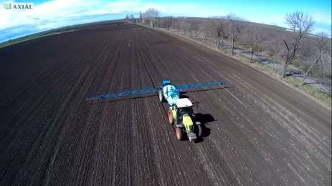
Pálóczi Horváth István
Mezőgazdasági Szakgimnázium, Szakközépiskola és Kollégium
2377 Örkény Fő u. 5-7. OM azonosító: 032635
e-mail: titkarsag@paloczi.hu honlap: www.paloczi.hu Telefon: (36)-29/310-015
A mAXI-NET működése röviden a következőkben foglalható össze:
https://www.youtube.com/watch?v=QtjPU1M7tL8
A GPS automata kormányzási rendszerrel felszerelt erőgép elküldi pozícióját a bajai központi szerverhez.
A szerveren futó szoftver megvizsgálja, melyik bázisállomás van legközelebb az erőgéphez és annak a bázisállomásnak az adatait felhasználva korrekciós jelet küld az erőgép GPS készüléke számára.
A korrekciós jel mobilhálózaton keresztül jut másodpercenként a felhasználóhoz, amit az automata-kormányzási rendszer feldolgoz és ±2-3 cm pontossággal vezéreli a gépet.

Slide 39
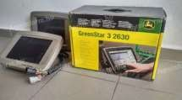
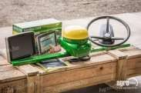
Pálóczi Horváth István
Mezőgazdasági Szakgimnázium, Szakközépiskola és Kollégium
2377 Örkény Fő u. 5-7. OM azonosító: 032635
e-mail: titkarsag@paloczi.hu honlap: www.paloczi.hu Telefon: (36)-29/310-015
A traktor automatikus kormányzása gazdasági versenyelőnyt jelent a hagyományos kormányzási megoldásokkal szemben, megbízhatóbbá teszi a precíz navigációs feladatok végrehajtását, elősegíti az új precíziós mezőgazdasági technológiák használatát
4.8 Az automata kormányzáshoz szükséges műholdvevő szerkezeti elemei
Az alap GreenStar csomag három közös komponenst tartalmaz – a StarFire iTC antennát, a GreenStar kijelzőt és a mobil processzort –
amelyek gyorsan átszerelhetők egy másik, AMS-re előkészített járműbe. A legújabb GreenStar2-es rendszerekben, amely két különböző nagyságú színes kijelzővel is rendelhető, a mobil processzor már a kijelzőbe van integrálva. A StarFire iTC műholdvevő antenna különböző pontossági szint jeleit képes fogadni.
21. kép: Green Star műholdvevő szett szerkezeti elemei
Forrás: https://www.agroinform.hu
22. kép: John Deere automata kormányzás szett
Forrás: https://www.agroinform.hu

Slide 40
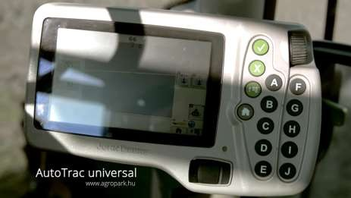
Pálóczi Horváth István
Mezőgazdasági Szakgimnázium, Szakközépiskola és Kollégium
2377 Örkény Fő u. 5-7. OM azonosító: 032635
e-mail: titkarsag@paloczi.hu honlap: www.paloczi.hu Telefon: (36)-29/310-015
John Deere automata kormányzás szett, egy univerzális automata kormányzás szett, 2017, GS3 2630 érintőképernyős 26cm-es monitor tartókonzollal, StarFire 3000 antenna SF1 jelpontossággal (kb 15-30 cm pontosság), ATU 200 automata kormányzás szettel, AutoTrac automata kormányzás aktivációval (SF1 jelpontosság, nincs éves díj!). Továbbfejleszthető akár RTK pontosságra. Univerzális tető tartókonzollal és kábelekkel, 1 év garanciával. Videó a gépről:
https://www.youtube.com/watch?v=F3CqWVGO1uk&feature=youtu.be

Slide 41
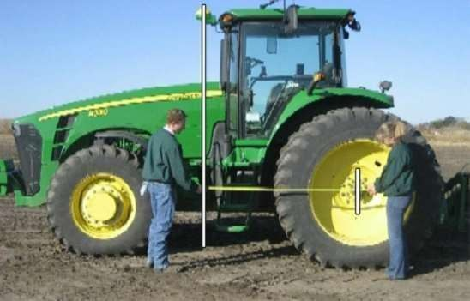
Pálóczi Horváth István
Mezőgazdasági Szakgimnázium, Szakközépiskola és Kollégium
2377 Örkény Fő u. 5-7. OM azonosító: 032635
e-mail: titkarsag@paloczi.hu honlap: www.paloczi.hu Telefon: (36)-29/310-015
23. kép: Műhold vevő felszerelési hely
Forrás: www.kite.hu
A műholdvevő szettet felszerelni a következő feltételekkel szabad:
ki kell választani egy sima és egyenes felületet,
a műholdvevő elhelyezkedésének geometriai méreteit pontosan le kell mérni,
az adatokat pontosan meg kell adni a kezelő felületen.
A pontos adatok megadása után el kell végezni az ún. TCM kalibrálást, amely megmutatja , hogy a jármű geometriai méretei hol helyezkednek el és ha ez a kalibrálás nem pontos, akkor a gépet nem a valóságos, hanem egy virtuális nyomvonalon vezetjük.

Slide 42
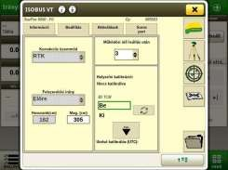
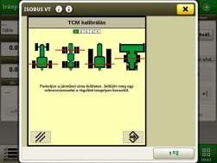
Pálóczi Horváth István
Mezőgazdasági Szakgimnázium, Szakközépiskola és Kollégium
2377 Örkény Fő u. 5-7. OM azonosító: 032635
e-mail: titkarsag@paloczi.hu honlap: www.paloczi.hu Telefon: (36)-29/310-015
24. kép: Az adatok megadása a TCM kalibrációhoz 25. kép: A TCM kalibráció elvégzése
Mindkét kép forrása: https://www.horizonequip.com/webres/File/TCMCalibration.pdf

Slide 43
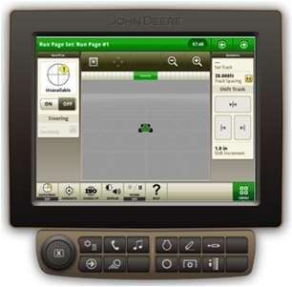
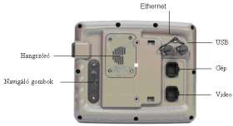
Pálóczi Horváth István
Mezőgazdasági Szakgimnázium, Szakközépiskola és Kollégium
2377 Örkény Fő u. 5-7. OM azonosító: 032635
e-mail: titkarsag@paloczi.hu honlap: www.paloczi.hu Telefon: (36)-29/310-015
4.9 Az automatikus kormányzás bekapcsolása
Az automatikus kormányzás bekapcsolásakor megadjuk a gép- és a művelési adatokat és a rendszer felépíti a kormányzáshoz szükséges kapcsolatokat, pontosság, érzékenység, és a nyomon vezetéshez szükséges információkat.
Az információkat a kijelzőn keresztül adjuk meg, ami tartalmaz egy vezérlő processzort valamint a szükséges kapcsolódási lehetőségeket.
26. kép: A Gen4 Command Center kijelző 27. kép: A kijelző hátoldala
Forrás: www.kite.hu Forrás: www.kite.hu
Két részegységből áll, a kijelzőből és a processzorból.

Slide 44
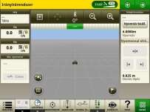
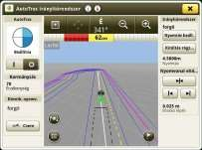
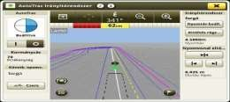
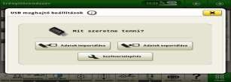
Pálóczi Horváth István
Mezőgazdasági Szakgimnázium, Szakközépiskola és Kollégium
2377 Örkény Fő u. 5-7. OM azonosító: 032635
e-mail: titkarsag@paloczi.hu honlap: www.paloczi.hu Telefon: (36)-29/310-015
28. kép: Az automatikus kormányberendezés irányító paneljének a beállítása
Forrás: www.kite.hu
29. kép: Az AutoTrac rendszer fordulóinak és nyomvonalának beállítása
Forrás: https://www.kite.hu
Az automata kormányzás beállítása és a rendszer futtatása megadott adatokkal történik. Különböző nyomvonalakat és vezetési módokat is képes a rendszer figyelembe venni, valamint beállíthatók a táblavégi fordulók és a forduló előrejelzések.
30. kép: Táblavégi fordulók és nyomvonal 31. kép: Az irányítórendszer kapcsolati beállításai
programozása a rendszerben Forrás: www.kite.hu

Slide 45
Pálóczi Horváth István
Mezőgazdasági Szakgimnázium, Szakközépiskola és Kollégium
2377 Örkény Fő u. 5-7. OM azonosító: 032635
e-mail: titkarsag@paloczi.hu honlap: www.paloczi.hu Telefon: (36)-29/310-015
feladat) A munkagép kormányzásnak milyen formáit ismerjük?
……………………………………………………………………………………………………………………………………………………………………………………………………………………………………
…………………………………………………………………..………
feladat) Milyen feltételekkel szabad felszerelni a műholdvevő szettet?
…………………………………………………………………………
…………………………………………………………………………
…………………………………………………………………………
feladat) A programozott adatokat és nyomvonalakat hogyan tudjuk módosítani?
……………………………………………………………………………………………………………………………………………………………………………………………………………………………………
…………………………………………………..…………………………

Slide 46
Pálóczi Horváth István
Mezőgazdasági Szakgimnázium, Szakközépiskola és Kollégium
2377 Örkény Fő u. 5-7. OM azonosító: 032635
e-mail: titkarsag@paloczi.hu honlap: www.paloczi.hu Telefon: (36)-29/310-015
A programozott adatokat és nyomvonalakat a gép tárolja a memóriájában, ahonnan a szükséges alkalmakkor elő lehet hívni és megfelelő adatbankot lehet kialakítani a gazdaság földjeiről. Azonban külső adathordozókon is tudjuk tárolni ezeket az információkat és a megfelelő adathordozóról be tudjuk olvastatni a gép memóriájába, ezzel módosítva az adatbázisunkat.
5.
Egyéb rendszerek
A traktor mechatronikai rendszerei mellett más rendszerek fontosságára is fel kell hívni a figyelmet. Ezek közé tartoznak a különböző
kommunikációs rendszerek, amelyek lehetővé teszik a szabályozáshoz és az ellenőrzéshez (monitoring) használt adatok továbbítását. Az elektronikus rendszerek elemeinek hálózatba kapcsolásához, az adatok cseréjéhez és kezeléséhez a CAN-bus rendszert alkalmazzák.

Slide 47
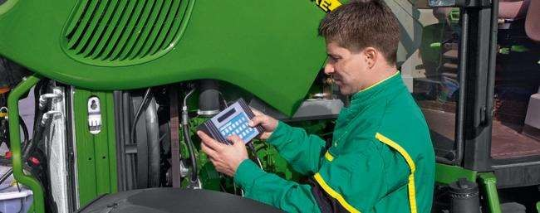
Pálóczi Horváth István
Mezőgazdasági Szakgimnázium, Szakközépiskola és Kollégium
2377 Örkény Fő u. 5-7. OM azonosító: 032635
e-mail: titkarsag@paloczi.hu honlap: www.paloczi.hu Telefon: (36)-29/310-015
6.
Műszeres vizsgálatokkal elősegített karbantartás
A mai modern traktoron a karbantartási fokozatokban előírt műveletek kijelölésére elektronikus műszeres vizsgálatokat kell elvégezni. A
műszeres vizsgálat célja a motor és egyéb szerkezeti egységek műszaki állapotának megbontás nélküli meghatározása, az elektronikus vezérlő és szabályozó rendszerek vizsgálata, beállítása. A külső vizsgálatokat célműszerrel vagy laptophoz csatlakoztatott jelátalakítóval és célprogram alkalmazásával végzik.
Az ilyen műszeres vizsgálatok bevezetésének előnyei, hogy a műszerek jelzése alapján elhagyható a szerkezeti egységek felesleges megbontása, az időben elvégzett karbantartási munkákkal növekszik a gép élettartama.
32. kép: John Deere traktor vizsgálata célműszerrel
Forrás: www.kite.hu

Slide 48

Pálóczi Horváth István
Mezőgazdasági Szakgimnázium, Szakközépiskola és Kollégium
2377 Örkény Fő u. 5-7. OM azonosító: 032635
e-mail: titkarsag@paloczi.hu honlap: www.paloczi.hu Telefon: (36)-29/310-015
7. Összefoglalás – teendőink Magyarországon
A munkaerő jelentős csökkenése, intenzív termelés szükségessége, szerkezeti átalakulásokat, változásokat igényel a mezőgazdaságban, mely a foglalkoztatási és oktatási rendszerek gyors átalakítását igényli. A késlekedés rövidtávon egy-egy régió leszakadását eredményezhetik. A negatív hatások hosszabb távon a csökkenő munkalehetőségnek és a klímaváltozás miatt növekvő élelmiszeráraknak is köszönhetően jelentős globális társadalmi instabilitáshoz vezethetnek.
33. kép: A Jövő záloga
Forrás: http://digit.mandiner.hu/cikk/20160129_dronok_a_mezogazdasagban

Slide 49
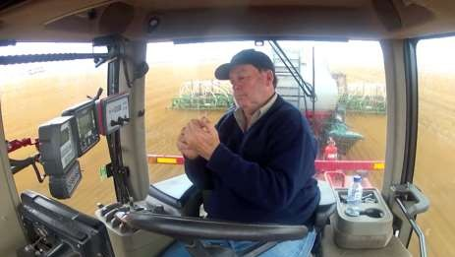
Pálóczi Horváth István
Mezőgazdasági Szakgimnázium, Szakközépiskola és Kollégium
2377 Örkény Fő u. 5-7. OM azonosító: 032635
e-mail: titkarsag@paloczi.hu honlap: www.paloczi.hu Telefon: (36)-29/310-015
https://www.youtube.com/watch?v=Qg4Ju1l75mc

Slide 50
Pálóczi Horváth István
Mezőgazdasági Szakgimnázium, Szakközépiskola és Kollégium
2377 Örkény Fő u. 5-7. OM azonosító: 032635
e-mail: titkarsag@paloczi.hu honlap: www.paloczi.hu Telefon: (36)-29/310-015
Irodalomjegyzék:
1. Dr. Varga Vilmos (SZIE Gépészmérnöki Kar, FOMI, Járműtechnika Tanszék, Gödöllő): Mezőgazdasági traktorok berendezései Traktorok automatikus kormányzása
AGRÁRÁGAZAT 2014. október 20.
http://www.pointernet.pds.hu/ujsagok/agraragazat/2014/10/20141018.htm
Honlapok:
https://www.horizonequip.com/webres/File/TCMCalibration.pdf
http://www.deere.com/common/docs/html/services_and_support/onscreen_help/16- 2/en/starfire_receiver/starfire_receiver_tcm_calibration.ht
https://www.agroinform.hu/forum/Automatikus-kormanyzas-es-ami-mogotte-van/t3525
http://www.agrogazda.hu/?gclid=EAIaIQobChMIlLTpkaWE5AIViLHtCh2fUA4zEAAYASAAEgIHa_D_BwE
https://www.kormany.hu/hu/foldmuvelesugyi-miniszterium/elelmiszerlanc-felugyeletert-felelos-allamtitkarsag/hirek/innovacio-a- mezogazdasagban-es-az-elelmiszeriparban-az-ipar-4-0-nak-koszonhetoen
https://www.sonline.hu/gazdasag/hazai-gazdasag/az-ipar-4-0-hozzajarulhat-a-mezogazdasag-es-az-elelmiszeripar-fejlodesehez-1318705/

